Slide 1
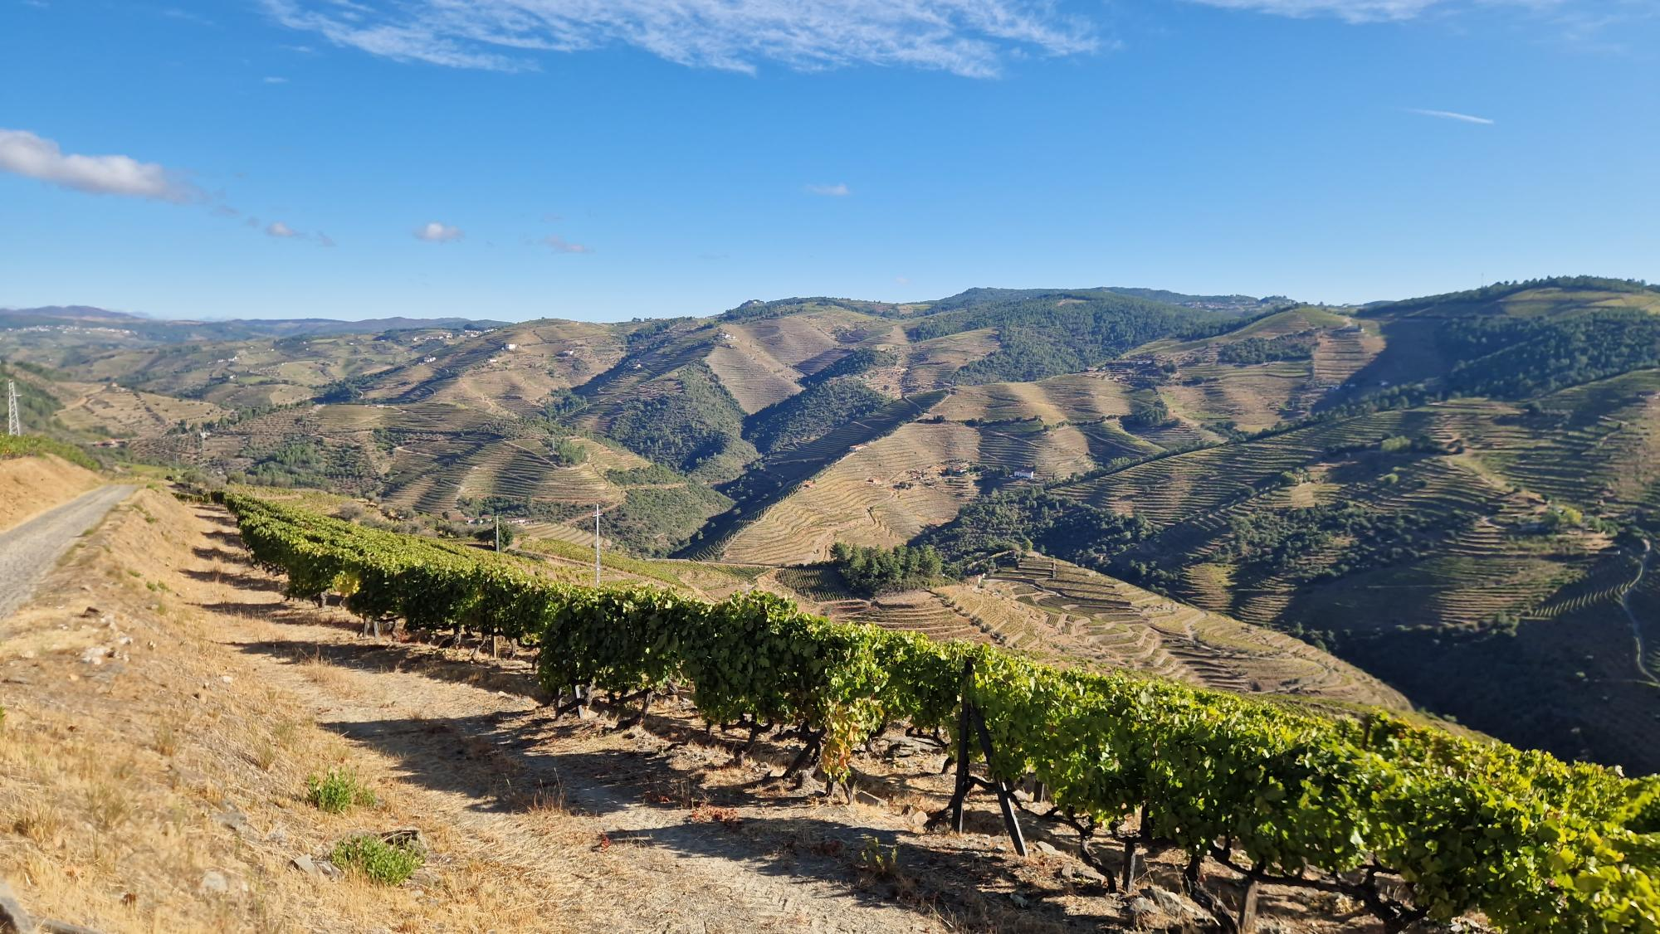

Styrelsens presentation till
Munskänkarnas årsmöte 2026!

Slide 2
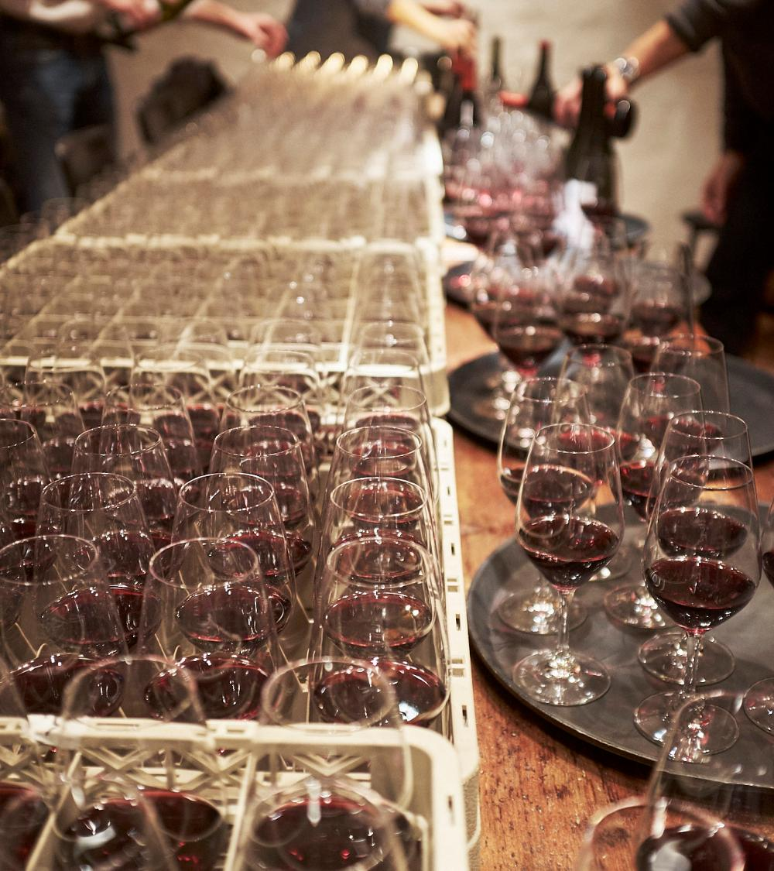
Agenda – styrelsens presentation
0830-1030
Intro & Munskänkarna övergripande – Mats
Ekonomi - Kristin
Marknad & Kommunikation - Markus
Utbildning – Kajsa-Mia
IT - Tommy
Provning - Hans
Motioner - Mats

Slide 3
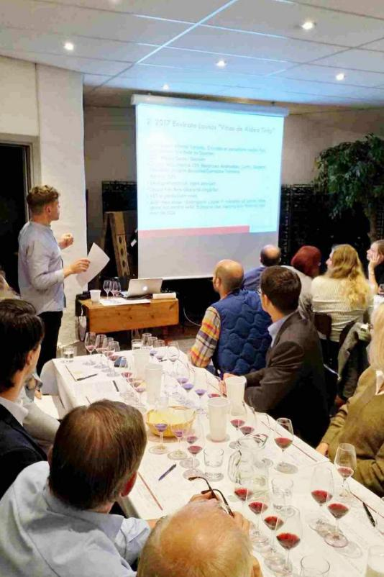
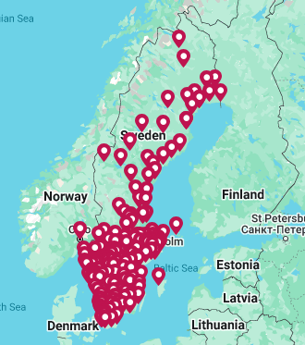
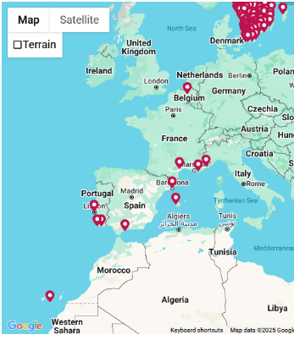
Munskänkarna – världens största vinförening
Ca 29.500 medlemmar i 185 sektioner, varav ca 11 sektioner och 1.500 svenskar i utlandet. Därutöver ca 1.500 associerade i finländska Munskänkarna
Vinutbildningar och vinprovningar i gemenskap, med fokus på kunskap och inspiration
Tidning, nyhetsbrev och webb med nyheter, inspiration och vinrecensioner
Sektionerna är hjärtat i verksamheten och finansieras med deltagaravgifter för utbildningar och provningar
Riksverksamhet driver kansli, IT-plattform med bokningssystem, tidning, hemsida, vinrecensioner m.m. och finansieras med medlemsavgift
Regionerna stöttar sektionernas utveckling
Vinintresset är stort i Sverige
Foto: Dan Lepp
Notes:
Använda ppt-mallen:
Mallen som jag levererar har en startbild (den har logotype och två rader för text) och en slutbild, som även används som kapitelbild (den har ett fält för text). Dessutom finns två bilder med förgjorda tabeller (en respektive 2-spalt).
* Tabellsidor görs ej av mallsidor. Använd därför någon av de två tabellsidor som finns förproducerade i mallen som utgångspunkt. Eller, skapa egen på en tom mallsida.

Slide 4
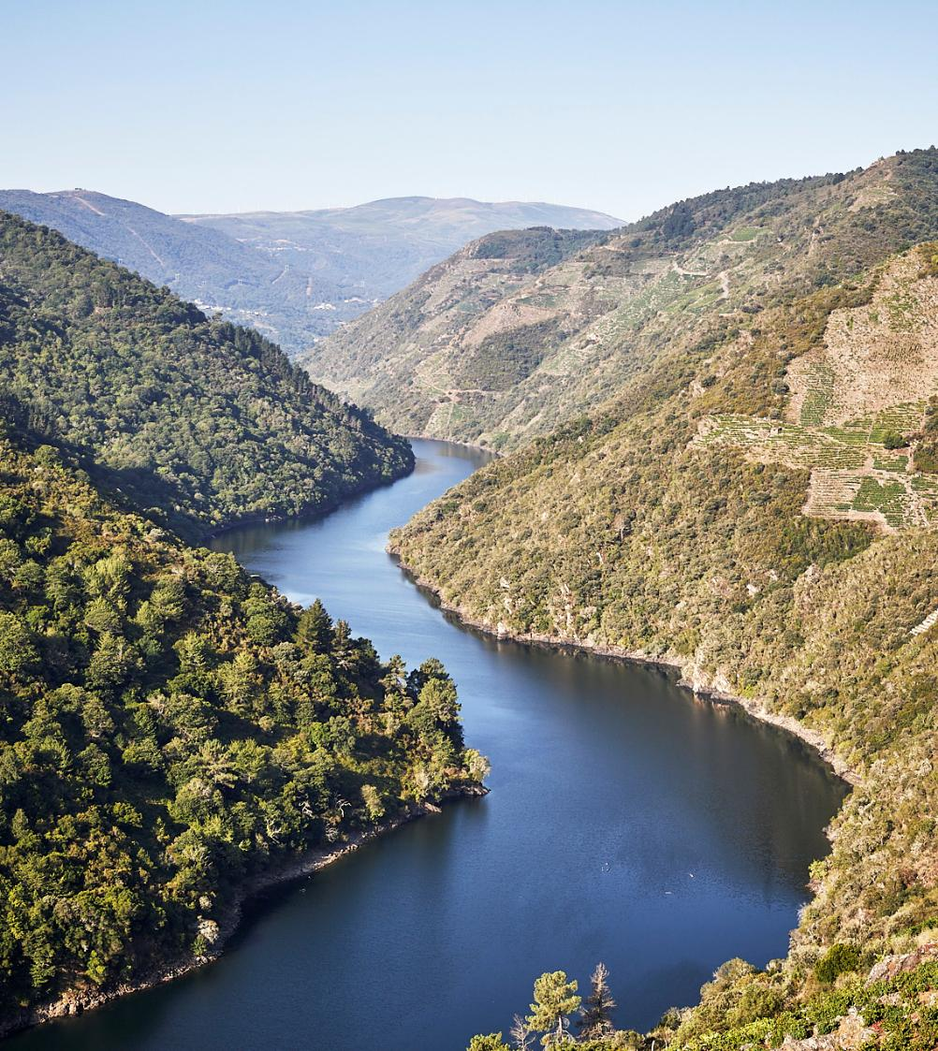
Våra mål för Munskänkarna
Fyra övergripande mål
Öka medlemsnyttan och medlemsnöjdheten hos existerande medlemmar.​
Öka andelen medlemmar som genomgår utbildningar och deltar i provningar.​
Öka antalet medlemmar. ​
Öka kännedomen hos allmänheten om Munskänkarna och vår verksamhet.
Foto: Dan Lepp

Slide 5
Medlemshistorik 2007-25
Snabb ökning fram till 2020
Snabb ökning av medlemsantalet under 90- och 00-talet. Lite långsammare senaste åren, särskilt under pandemin
Ca 3200 personer lämnade och 4300 nya personer tillkom 2025. All-time high på 29 500, ca 1000 nya!
De flesta som lämnar har bara varit medlemmar 1-4 år
Vi behöver fokusera på både medlemsvård och medlemsrekrytering
Nya sektioner bidrar ofta till att nya medlemmar hittar oss
Just nu (april 2026) ligger vi ca 600 personer över samma tid 2025!

Slide 6
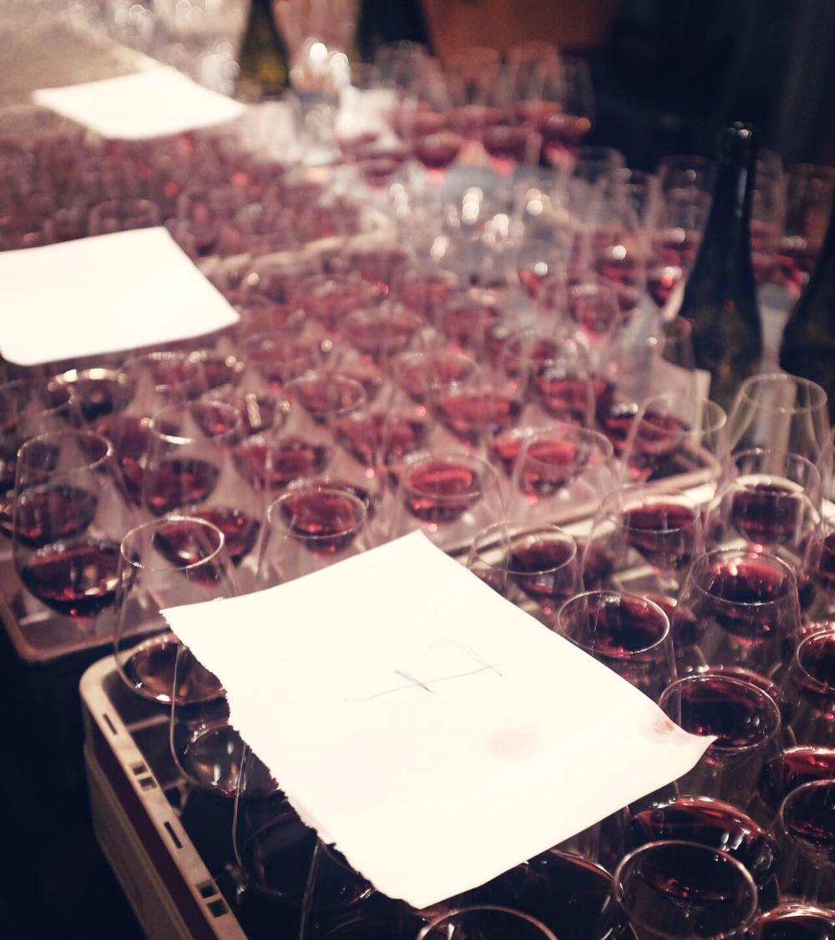
12 Nya sektioner sedan 2021
Region Mälardalen
Mariefred 2024
Region Stor-Stockholm Norra
Ekerö 2022
Solna-Sundbyberg 2023
Region Stor-Stockholm Södra
Liljeholmen 2022
Nacka 2022
Värmdö 2024
Region Norra Småland
Nässjö 2025
Region Sydöstra
Öland Södra 2025/2026 (är under uppstart)
Region Sydvästra
Ullared 2025
Region Utland
Lagos 2021
Lissabon 2023
Oslo 2023, (nystart 2026)
Och fler på gång
Foto: Dan Lepp

Slide 7
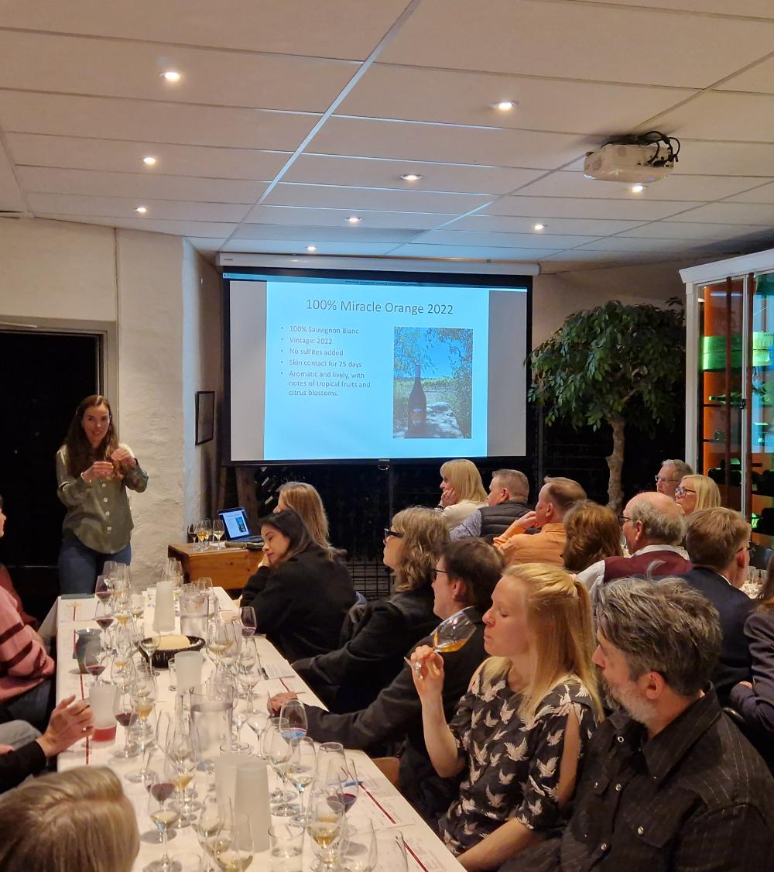
Värdeord för Munskänkarna, vad vi står för
Bredd och djup
Öppna och välkomnande
Inspiration
Foto: Mats L

Slide 8
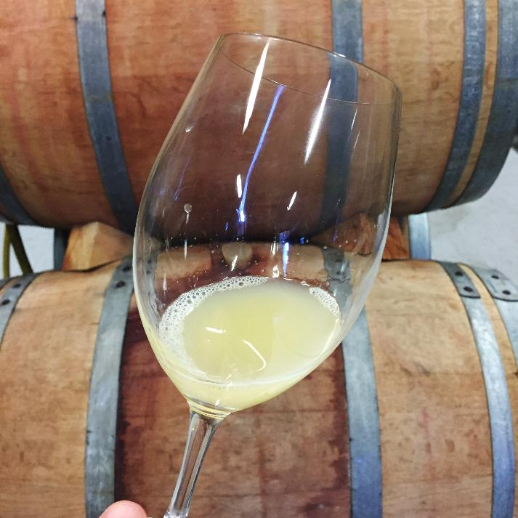
Vad vi har gjort som förening 2025, exempel
1000 nya medlemmar (netto)
Webshopen gjorde ett plusresultat för första gången
Utbildningsseminarium och nya eller uppdaterade utbildningar
Tidningen In Vino och koppling till artiklar på hemsidan
Vinlocus 2.0, vinrecensioner och filter som är bättre för läsarna
Hitlistor med rekommenderade viner i nyhetsbrev
Prov i vinkunskap på alla nivåer, inkl 2B, 3B
Tävling i vinkunskap på sektion, region, riks, VM & SM
Uppdateringar på IT-plattformen, ex. bokningssystemet
Årets vinort Jura med 130+ provningar och 6000+ personer
Nya sektioner startade av flera regioner
Kontakt med Systembolaget, politiker, myndigheter och organisationer för att informera och påverka
Ny alkoholpolicy med fokus på omsorg och förebyggande
Foto: Dan Lepp
Notes:
Använda ppt-mallen:
Mallen som jag levererar har en startbild (den har logotype och två rader för text) och en slutbild, som även används som kapitelbild (den har ett fält för text). Dessutom finns två bilder med förgjorda tabeller (en respektive 2-spalt).
* Tabellsidor görs ej av mallsidor. Använd därför någon av de två tabellsidor som finns förproducerade i mallen som utgångspunkt. Eller, skapa egen på en tom mallsida.

Slide 9
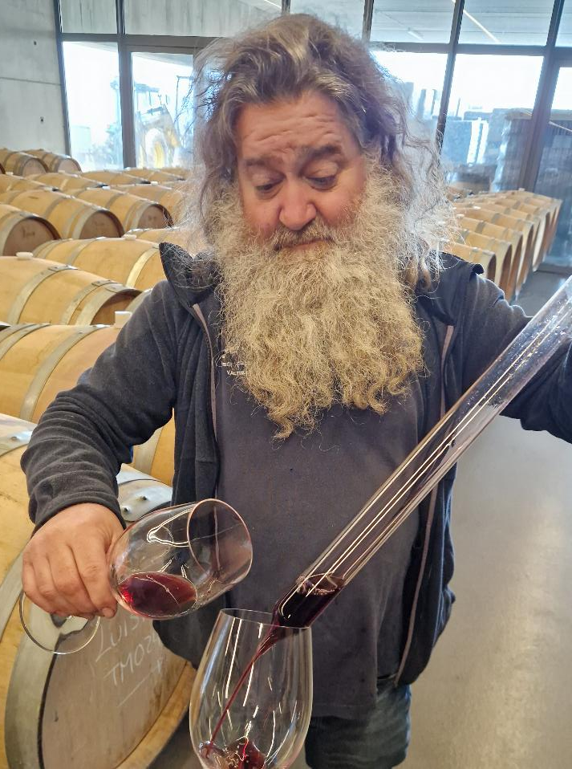
Vad vi kommer att göra 2026, exempel
Uppdateringar på IT-plattformen, Rule ersätter Voyado och ger bättre funktioner
Digitala prov i utbildningen, steg för steg
Tävling i vinkunskap på sektion, region, riksnivå, VM och SM
Utveckling av högre utbildningar
Vidareutveckla webshopen med nya produkter
Bli ännu synligare i Vinsverige och utomlands, tillsammans
Arbeta med funktionärsutveckling, att alla ni som arbetar ideellt ska ha bästa möjliga förutsättningarna och verktygen. T ex rapporter och analysverktyg för funktionärer, baserat på våra data
Bli bättre på att kommunicera internt, mellan oss funktionärer
Ca 2300 nya vinrecensioner, plus förstudie på Vinlocus 3.0
Årets vinort Bierzo, med provningar, artiklar, stödmaterial m.m.
Fortsatt kontakt med Systembolaget, politiker, myndigheter och organisationer för att påverka
Många nya medlemmar (netto)
Foto: Dan Lepp
Foto: Mats L
Notes:
Använda ppt-mallen:
Mallen som jag levererar har en startbild (den har logotype och två rader för text) och en slutbild, som även används som kapitelbild (den har ett fält för text). Dessutom finns två bilder med förgjorda tabeller (en respektive 2-spalt).
* Tabellsidor görs ej av mallsidor. Använd därför någon av de två tabellsidor som finns förproducerade i mallen som utgångspunkt. Eller, skapa egen på en tom mallsida.

Slide 10
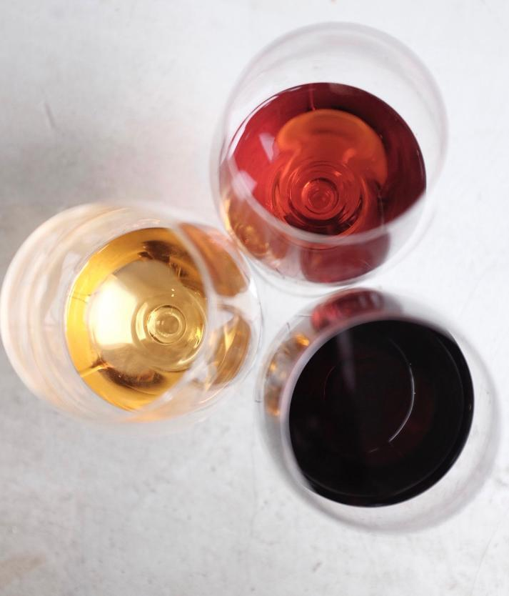
Munskänkarna 2030
Det självklara valet för vinutbildning och vininspiration i Sverige och utlandet
Vi är 40.000 medlemmar eller fler och har många nya sektioner både i och utanför Sverige, även på andra språk
Sveriges (och världens) största och bästa utbildare om vin, i gemenskap och digitalt och med bäst värde för pengarna
Många sektioner har breddat sina provningar till nya tider och former för att nå nya medlemmar och behålla existerande
Vi har ett tätare utbyte av idéer och samarbete mellan sektioner och Riks, liksom mellan sektionerna
Vi är mer kända hos allmänheten, bl a med ett öppet nyhetsbrev om vin och rekommendationer till ca 25.000

Slide 11
Agenda – styrelsens presentation
0830-1030
Intro & Munskänkarna övergripande – Mats
Ekonomi - Kristin
Marknad & Kommunikation - Markus
Utbildning – Kajsa-Mia
IT - Tommy
Provning - Hans
Motioner - Mats

Slide 12

Kristin Créton
Ekonomi och styrning

Slide 13
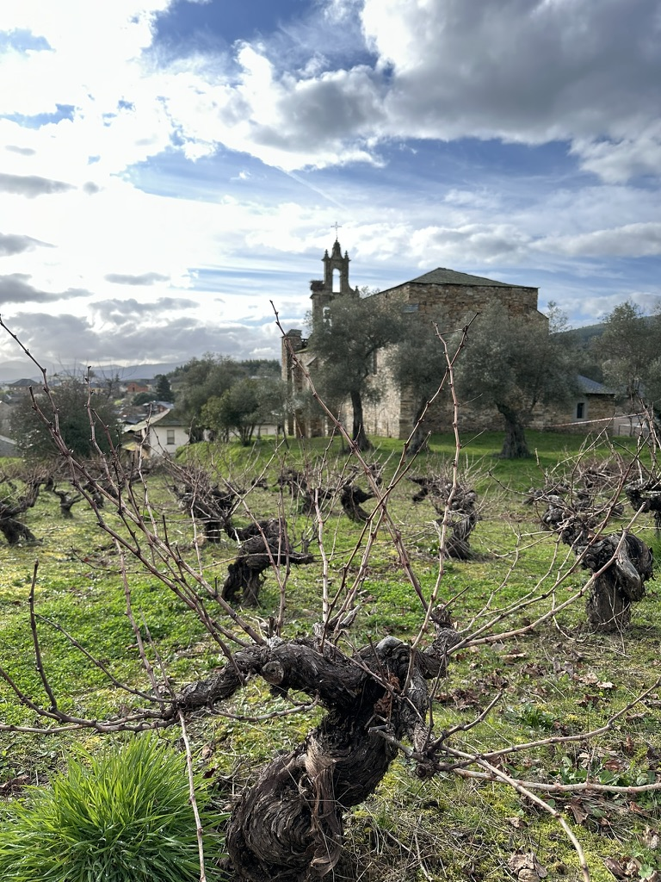
Fyra saker idag
Ekonomi i fyra steg (25 min)
Ekonomi arbetssätt och styrning
Utfallet 2025 – vad hände?
Budget 2026 – vad prioriterar vi?
2027 – hur säkrar vi riktningen?
Bild: Kristin Créton
Notes:
“Hej! Jag heter Kristin och jag ska guida er genom tre saker: hur 2025 faktiskt gick, hur 2026 är tänkt att fungera – och vilken riktning vi har för 2027. Jag kommer hålla det enkelt: vad som driver intäkter, vad som driver kostnader och vad vi väljer att satsa på – och varför det är bra för medlemmarna.”

Slide 14
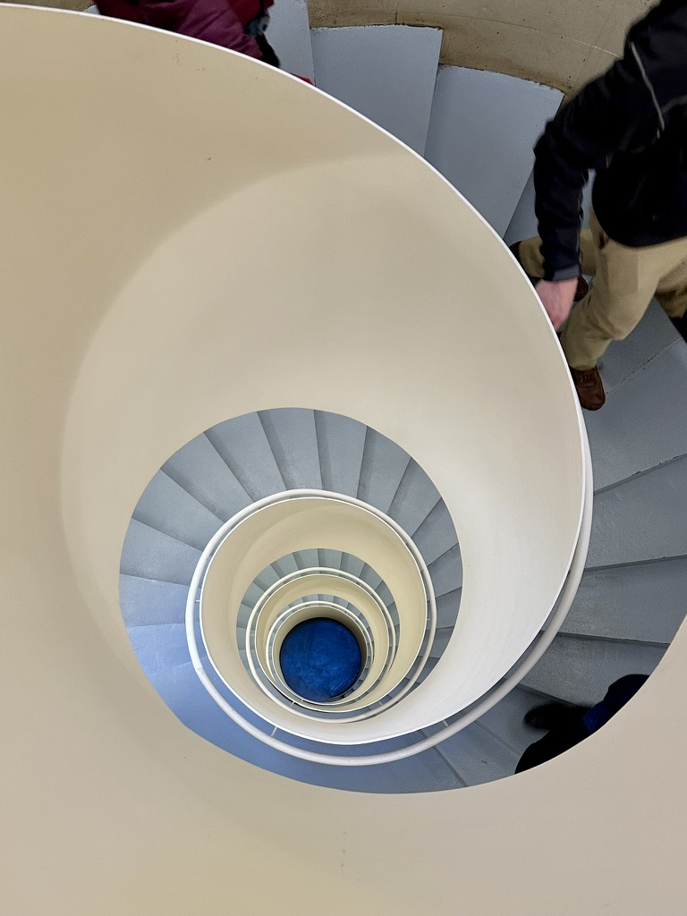
Ekonomi arbetssätt & styrning
Så styr vi med bättre framförhållning
Helårsprognos som grund
  vi uppdaterar löpande och använder prognosen för beslut
Tydligt ansvar per område
  varje ansvarsområde uppskattar helårsutfall och följer upp
Uppföljning som stöd för prioritering
  avvikelser fångas tidigt, inte i efterhand
Mer spårbarhet i kostnader
  tydligare struktur (t.ex. projektnummer) för att kunna följa satsningar
Bild: Kristin Créton
Notes:
“En sak jag vill säga innan vi går in i siffrorna är hur vi arbetar. Vi har byggt upp ett mer strukturerat ekonomiarbete med helårsprognoser, tydligt ansvar per område och uppföljning som gör att vi kan fatta beslut i tid – och prioritera klokt. Det ger både kontroll och handlingsutrymme.
“Det här arbetssättet är faktiskt en av de viktigaste förändringarna under senaste åren. Det gör att vi kan fatta beslut i tid, följa upp satsningar och ha kontroll
“Det viktigaste här är egentligen prognosen. Det är den vi styr efter – budgeten är ramen, prognosen är ratten.”

Slide 15
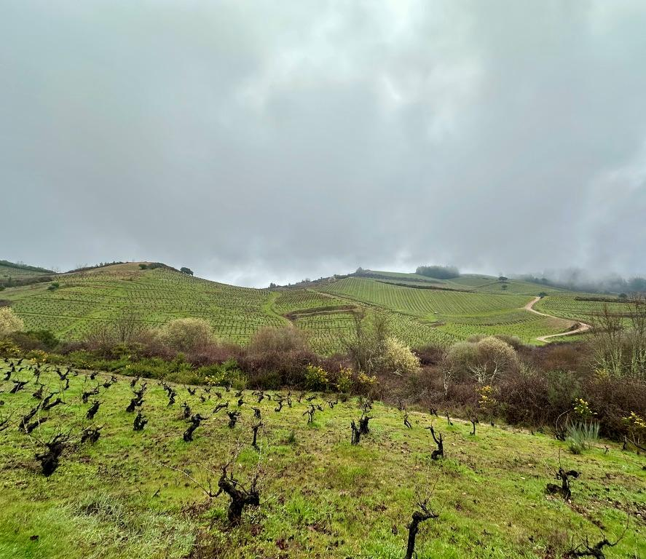
2025 i tre siffror
Positiv trend
Intäkter: 15,7 mnkr
Kostnader: 15,3 mnkr
Resultat: 0,5 mnkr
Bild: Kristin Créton
Notes:
“Om vi börjar i helheten: 2025 visar en tydligt positiv trend. Vi landade på cirka 15,7 mnkr i intäkter och 15,3 mnkr i kostnader – vilket gav ett resultat på 508 tkr efter finansiella poster.
starkt år “– trots hög aktivitet och trots att vi faktiskt satsat.”

Slide 16
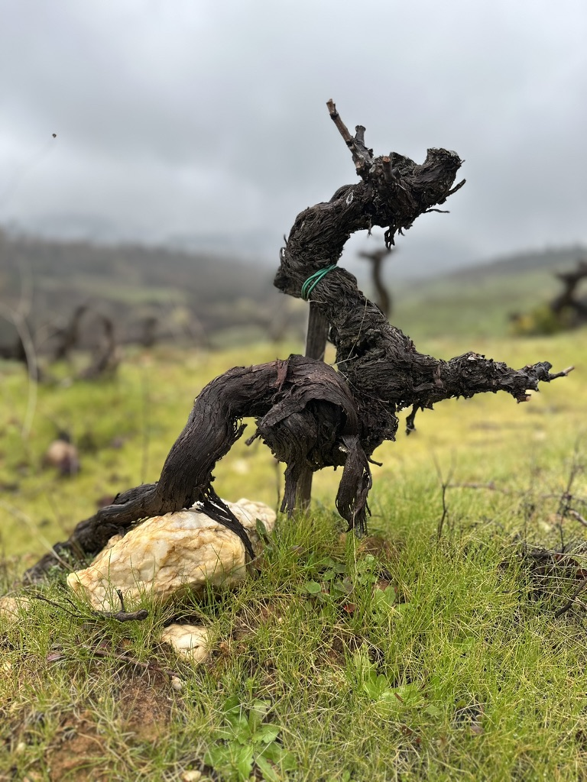
Intäkterna 2025 – Var kom pengarna från?
Intäkter 15,7 mnkr
Medlemsintäkter: 13,0 mnkr
Annonsintäkter: 1,3 mnkr
Webbshop: 1,1 mnkr (netto 167 tkr)
Intäktsutveckling +7,8%
Bild: Kristin Créton
Notes:
“Det finns en väldigt tydlig huvudmotor: medlemsintäkterna. De blev 13,0 mnkr, över förväntan – främst tack vare högre medlemsantal än planerat. Sedan har vi två viktiga ‘ben’ till: annonser 1,3 mnkr och webbshop 1,1 mnkr. Sammantaget växte intäkterna 7,8%, vilket visar att verksamheten är stabil och växande.”

Slide 17
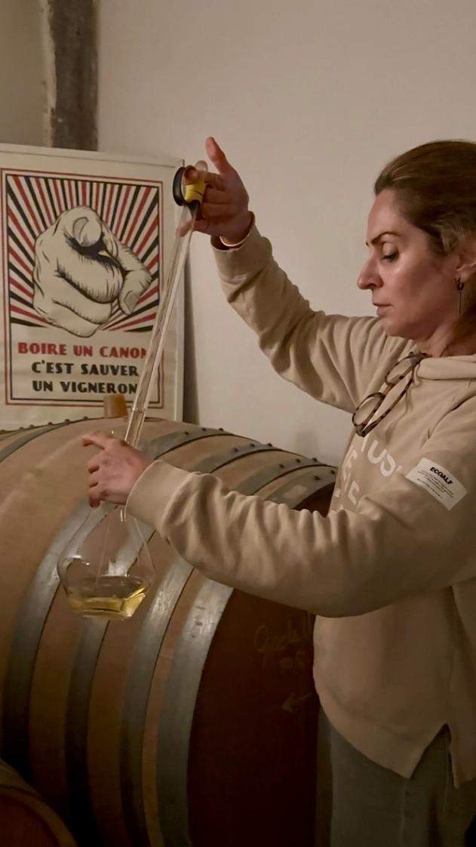
Kostnader 2025 – kontroll trots högre aktivitet
Vad driver kostnadsbilden?
Kostnader 15,3 mnkr
Kostnadsökning 7,15%
  lägre än intäktsökningen
Kansli & revision: 3,0 mnkr
IT drift & utveckling: 2,4 mnkr
Tidningen: 3,3 mnkr
Marknad & kommunikation: 1,0 mnkr
Utbildning & provning: 0,9 mnkr
Styrelse/region/valberedning: 1,1 mnkr
Medlemskostnader (brev/skopor mm): 1,1 mnkr
Bild: Kristin Créton
Notes:
“Om man undrar ‘vart tar medlemsavgiften vägen?’ så är det här den förenklade bilden. Tre tunga områden är kansli & administration, IT och tidningen. Sedan har vi marknad/kommunikation, utbildning/provning, styrelse/regionarbete och medlemskostnader som brev/insignier/stipendier. Det här är i praktiken det som gör att vi kan hålla ihop riksfunktionerna och stötta sektionerna med plattformar, material och kanaler.”

Slide 18
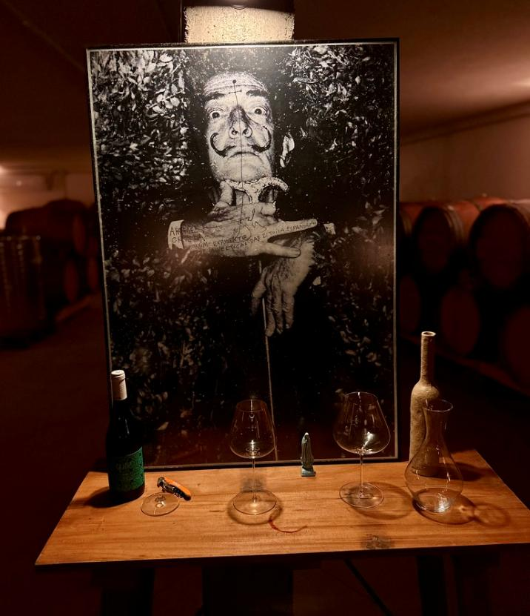
likviditet och eget kapital
Trygghet
Likvida medel: 10,7 mnkr
Fritt eget kapital: 0,9 → 1,4 mnkr
Bild: Kristin Créton
Notes:
Ny policy,
“Stabilitet: likviditet & eget kapital (vår krockkudde)”
Likvida medel (kassa/bank): ~10,7 mnkr
Fritt eget kapital: 0,9 → 1,4 mnkr
“Två siffror som betyder trygghet: Vi hade cirka 10,7 mnkr i kassa och bank vid årets slut. Och vårt fria egna kapital ökade från 0,9 till 1,4 mnkr. Det ger oss handlingsutrymme och ligger i linje med policyn för eget kapital. Enkelt uttryckt: vi står stabilt inför kommande år.”

Slide 19
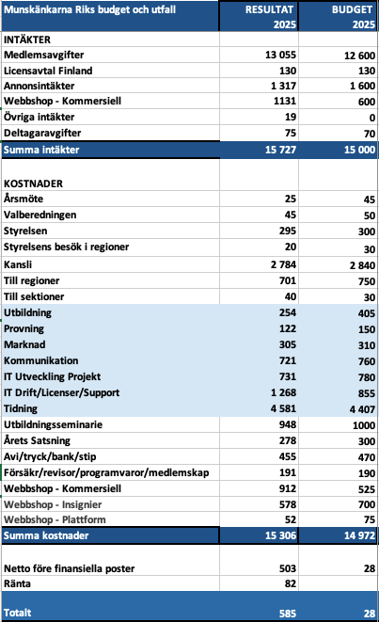
2025 Budget och Utfall
2025 var ett starkt år för ekonomin – och vi har stärkt vår styrning under året.
Föreningens omsättning ökade under 2025 till cirka 15,7 mnkr, främst tack vare ett högre medlemsantal än planerat.
Trots ökad aktivitet och planerade satsningar redovisade föreningen ett resultat om cirka 0,5 mnkr.
Likviditeten är fortsatt god, vilket ger ett stärkt handlingsutrymme inför kommande år.
Genom löpande prognoser och uppföljning har vi kunnat fånga avvikelser tidigare och prioritera satsningar utan att tappa kontroll.
Notes:
“Det här är viktigt: resultatet är inte bara ‘en bra siffra’. Det speglar också att vi jobbat mer strukturerat med prognos och uppföljning – så vi kan agera i tid och inte i efterhand.”

Slide 20
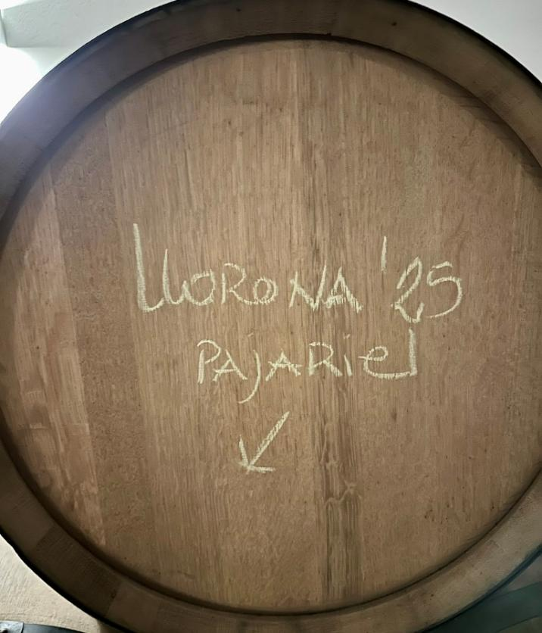
MedlemsAntagande budget 2026
Medlemsintäkter är motorn
Medlemsintäkter budget: 13,5 mnkr
Antagande: 30 000 medlemmar × 450 kr/år
Stabilt netto per medlem efter rörliga medlemskostnader
Bild: Kristin Créton
Notes:
“Som tidigare är medlemsavgiften helt dominerande. Vi budgeterar 13,5 mnkr i medlemsintäkter, baserat på 30 000 medlemmar och 450 kr i avgift. Poängen här är att kalkylen visar att vi även efter rörliga medlemskostnader har ett stabilt netto per medlem som kan användas till drift och utveckling.”

Slide 21
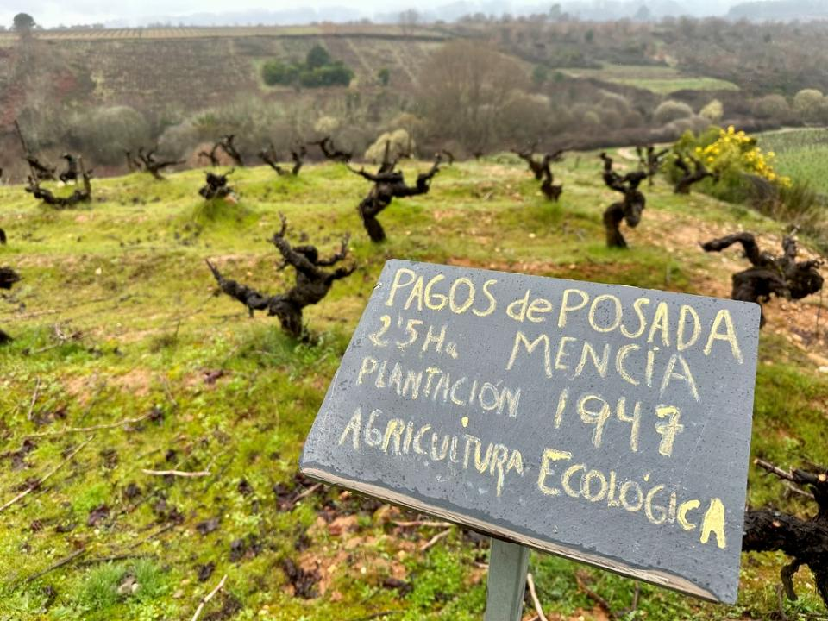
Budget 2026: helhetsbild
Stabilt med satsningar
Intäkter budget: 16,1 mnkr
Kostnader budget: 16,1 mnkr
Resultat budget: +42 tkr (litet överskott)
Bild: Kristin Créton
Notes:
“Budgeten för 2026 är byggd för att fortsätta vara stabil och samtidigt göra strategiska satsningar. Helheten är enkel: 16,1 mnkr i intäkter och 16,1 mnkr i kostnader, vilket ger ett mindre planerat överskott på cirka 42 tkr.”

Slide 22
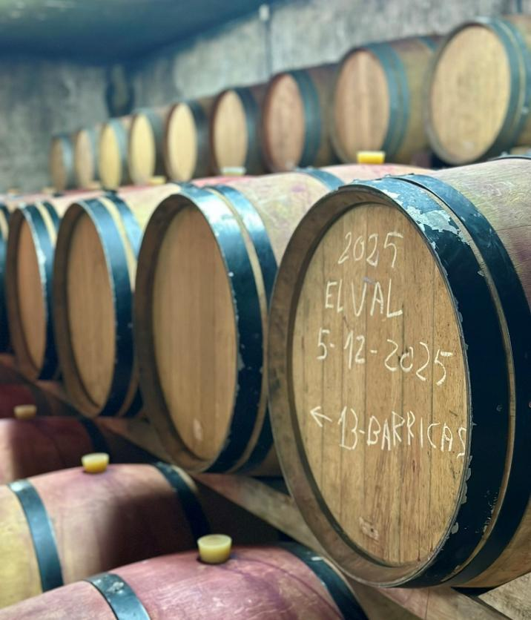
Satsningar 2026 – ”Vad får medlemmarna ut?”
Vad ingår konkret?
Nya funktioner i utskickssystem/Rule: 778 tkr
Strategisk pott: 300 tkr
Mässmaterial: 100 tkr
PR: 50 tkr
Övrigt: Min sida, starta sektion, digitala prov, webshop‑förstudie, SM-vintävling ...
Summa hela listan: 1 478 tkr
Bild: Kristin Créton
Notes:
Det här är satsningar vi har råd med – och som vi också följer upp.”

Slide 23
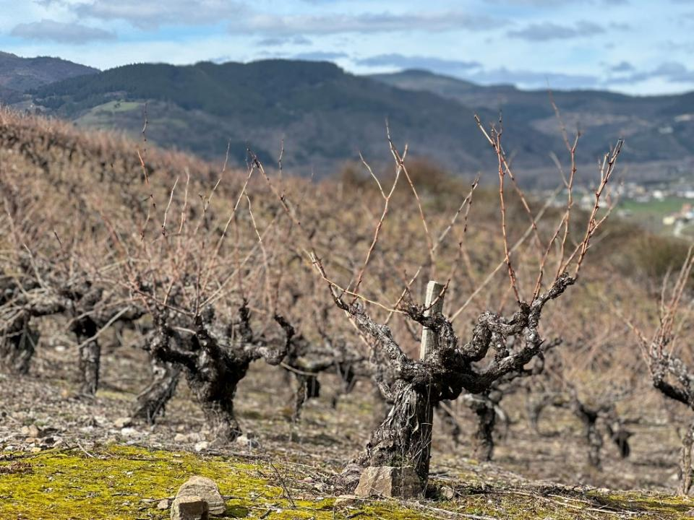
Rule: ”varför är det värt det?”
Kommunicera smartare
Strategiskt viktigt för datadriven medlemskommunikation & medlemsvård
Kan sänka framtida licenskostnad till ca hälften jämfört med nuvarande system
Bytet kräver projektinsats – men ger effekt på sikt
Bild: Kristin Créton
Notes:
Rule är lite ‘motorrummet’. Det handlar om att vi ska kunna kommunicera smartare med medlemmar – mer relevant, mindre manuellt – och få bättre medlemsvård. En viktig del är också ekonomi: det här bytet bedöms kunna sänka den framtida årliga licenskostnaden till ungefär hälften av nuvarande system. Så ja, det kostar att byta – men är tänkt att löna sig över tid.”

Slide 24
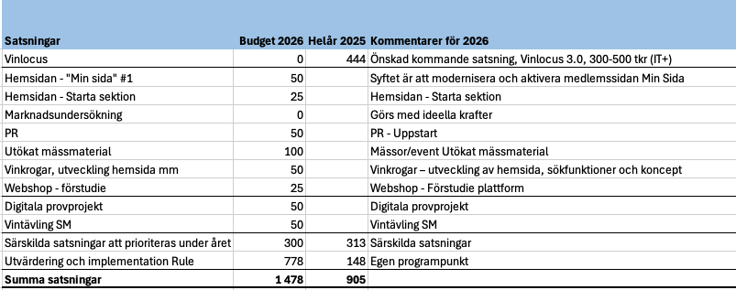
Satsningar 2026 – där vi gör verklig skillnad
Årets satsningar uppgår till 1,5 mkr med tyngdpunkt på medlemsresan, digitala verktyg, digital synlighet, IT-utveckling och kommunikation. Fokus ligger på sådant som stärker både befintliga och nya medlemmar – här och nu, och på sikt.
Satsningarna följs upp tydligare under året, så att vi kan prioritera om vid behov och säkra effekt för medlemsnyttan.
Notes:
“Poängen är inte bara att satsa – utan att följa upp satsningarna tydligt under året och justera om vi behöver.”

Slide 25
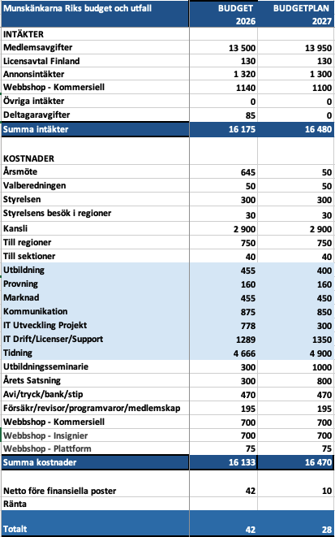
Budget 2026 och Budgetplan 2027
Ekonomisk stabilitet med fokus på medlemsnytta och utveckling
Budget 2026 – stabil grund, tydliga prioriteringar
Vi presenterar en budget som kombinerar ekonomisk stabilitet med strategiska satsningar på medlemsnytta, digital utveckling och långsiktig hållbarhet. Medlemsantagande 30 000.
Budgetplan 2027 visar riktningen framåt och säkerställer kontinuitet enligt stadgarna. Medlemsantagande 31 000.
“ Budgeten är inte en engångsprodukt – den är kopplad till helårsprognos och löpande uppföljning, så vi kan styra under året.”
Notes:
“Det här är också en skillnad mot tidigare: budgeten är inte en ‘engångsprodukt’ – den är kopplad till helårsprognos och löpande uppföljning, så vi kan styra under året.”

Slide 26

Markus Nilsson
Marknad & kommunikation

Slide 27
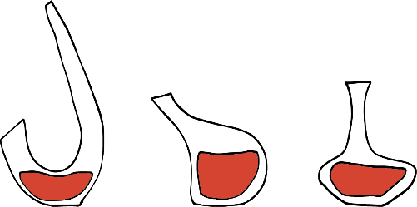
VÅRA TRE STORA PROJEKT
ÅRETS VINORT
ÅRETS BÄSTA VIN
ÅRETS VINKROGAR
Jura
Pinot Noir
172 krogar
124
605
30
sektioner
nomineringar (+40%)
orter i Sverige
131
4 160
1–4
provningar
röster (+50%)
druvklasar utdelade
~6 000
Louis Jadot
22 jan
deltagare
Santenay 2020 vann
Vinets Dag
Ann Werner, Monica Björklund Aksnes, Eva Kallenberg, Åsa Holmberg, Kerstin Einarsson, Mats Rönne, Sara Söderberg, Sara Klavdal, Jeanette Nidenius, Bosse Gustafsson, Marie Carlsson, Cecilia Tenggren, Jennifer Troeng Johansson, Amanda Hajney, Yvonne Borg, Caroline Edgren & Markus Nilsson

Slide 28

Hemsidan, nyhetsbrev & webbshop
VÅR DIGITALA NÄRVARO 2025
1,12 miljoner
47 %
Besök på hemsidan
Av all webbtrafik
+12% mot 2024
går till Vinlocus
76–78 %
+69 %
Öppningsgrad nyhetsbrev
Ökning i webbshopen
21 utskick under året
positivt resultat – för första gången

Slide 29

Vad medlemmarna säger
VARUMÄRKE & INSIKT
Varumärkesplattform 2025
Ambassadörsundersökningen 2026
Baserad på Demoskop-undersökningen 2024 — 5 400 respondenter
7 405 svar
Bredd och djup
90 %
Säger att medlemskapet
ökat deras vinkunskap
Öppna och välkomnande
Inspiration och utveckling
93 %
Är referenspersoner om vin
i sin omgivning

Slide 30
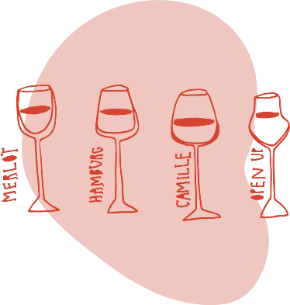
In vino
Utmaning
−23 %
Innehåll
6 nummer levererade med hög kvalitet
Annonsintäkter mot 2024
Förnyat team hos Klintberg Niléhn
Svag konjunktur för vinimportörer, vår viktigaste annonsörsgrupp
Jura som röd tråd genom hela årgången
Vi hanterar det:
Digitala annonser i nyhetsbrev och webb · översyn av annonsförsäljningen
7 producentporträtt på webben, samspel print & digitalt

Slide 31

Implementera, bredda, leverera 2026
01
Årets Vinort: Bierzo
02
Årets Bästa Vin: Sydafrika
Utvald av medlemmarna i höstens omröstning
Nominering jan–feb · röstning mars–oktober
03
Vinkrogar — omtag inför 2027
04
Varumärkesplattformen förankras
Bredare täckning: Göteborg, Malmö, Linköping m.fl.
I hela föreningen — sektion, region & riks
05
Förbättrad visuell identitet
06
In Vino: bredda annonsbasen
Pågår med Klintberg Niléhn
Minska beroende av enskilda annonsörskategorier & försöka öka intäkterna
Ytterligare utvalda engagemang: Funktionärsresan, Min sida (förbättring), förstudie webshop, PR uppstart, nyhetsbrev för potentiella medlemmar, Starta ny sektion (hemsidan), mässmaterial, medlemsannonsering för rekrytering, m.fl.

Slide 32

Kajsa-Mia Holgers
UTBILDNING

Slide 33
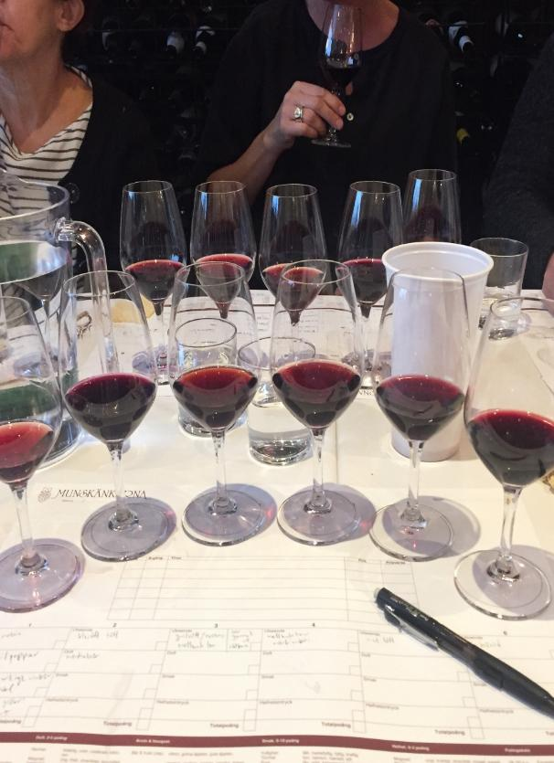
Utbildningar: Sverige, Finland och utland
Vinresan – från första smakprov till avancerad förståelse
Introduktion – Upptäck vinets värld,​ ett material att användas i marknadsföringssyfte. Vänder sig till personer som ännu ej är medlemmar. Sektionerna gör eget urval ur materialet.
Baskurs – Vinets grunder – Minskad omfattning. omarbetad​ från 4 tillfällen till 3 tillfällen, där söta viner och mousserande viner istället lagts i en valbar del.

Slide 34
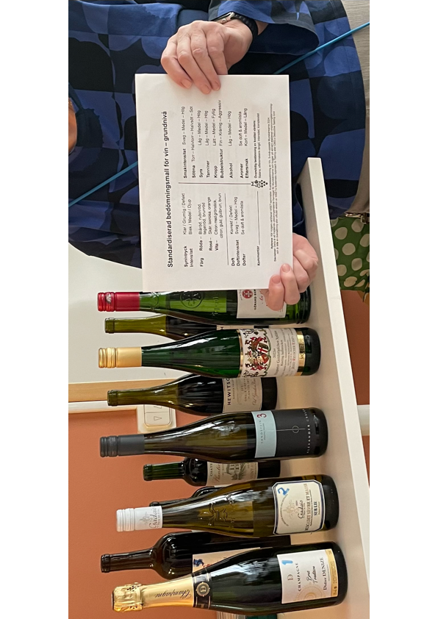

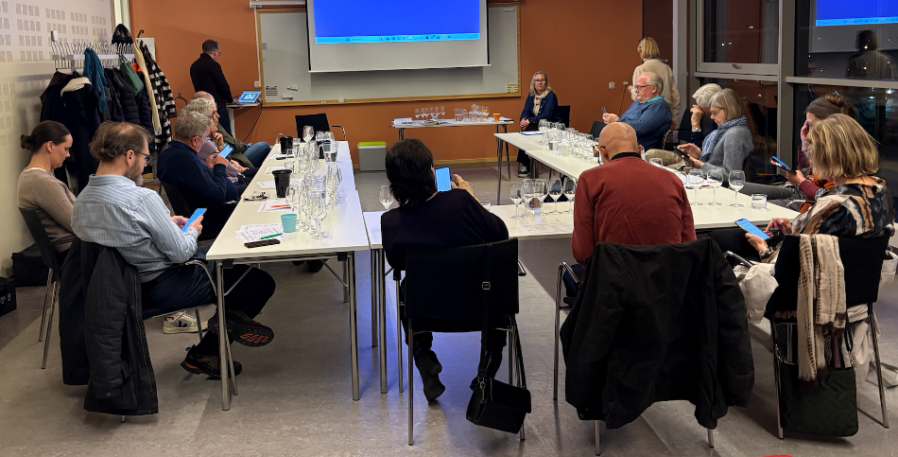
Nya hjälpmedel i Utbildningen
Nytt provnings-protokoll med aromlista för sensorisk träning framtaget.
✔
Pågående: ”Mina provningar”- anteckningsbok för att följa den egna utvecklingen, pågår i samarbete med Mar/Kom & Provning
Utvecklat digitala teoretiska prov för båda grund-kurserna med ClassMarker
✔
Pågående arbete med IT: Automatisk inrapportering till CRM

Slide 35
Utbildning - förändringar forts.
Grundkurs – Druvor och Vin - omarbetad​ – 3 respektive 2- modulsversion. Examination baseras på 2-modul.
Teoretisk examination efter första modulen och omarbetat praktiskt prov vid sista tillfället.
Grundkurs – Världens Vinländer- omarbetad​ – 3 moduler, Teoretiskt prov efter varje modul, möjligt att ge ett samlat teoretiskt prov efter sista tillfället. Praktiskt prov efter sista tillfället.
Vinguiden: Mousserande kurser: grund (4 tillfällen) fördjupning (4 tillfällen), prestigechampagne (1 tillfälle)
Mat och vin grundkurs framtagen (3 tillfällen) – fler på gång

Slide 36
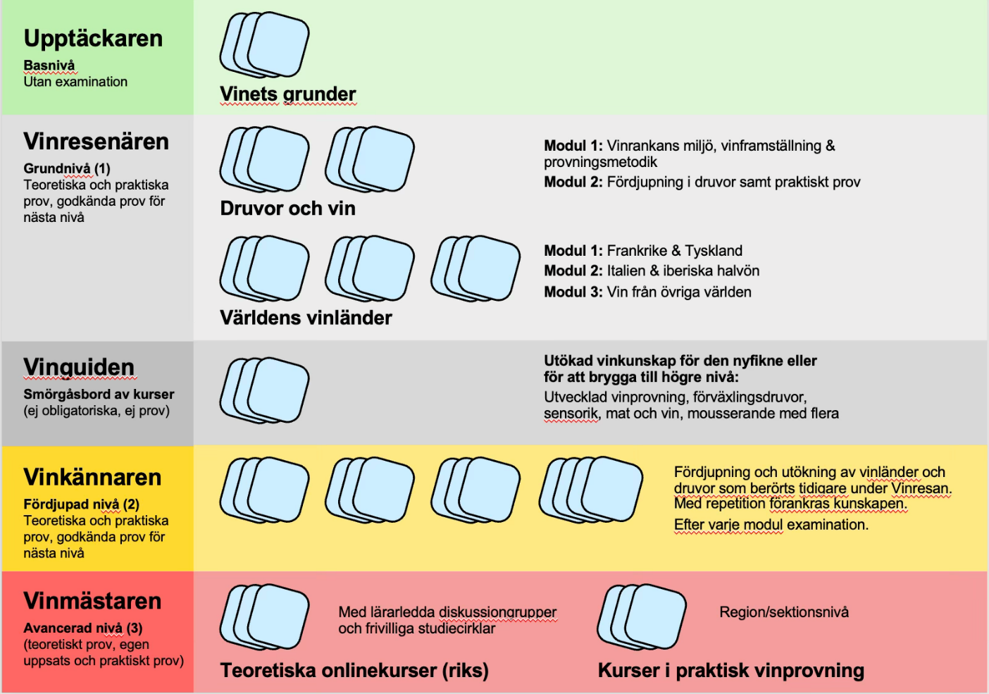
Vinresan –Strategisk utbildningsplan
Tidigare material ska finnas kvar som ger kursansvarig valmöjligheter

Slide 37
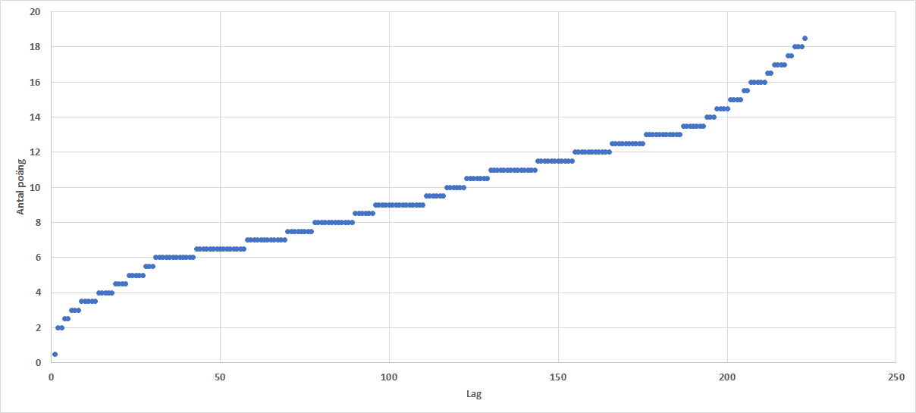
Tävlingarna – regiontävling resultat
Max: 24 poäng
Antal lag: 223, varav 159 lag hade färre än 12 poäng och 69 lag hade 12 p eller fler.
159
223

Slide 38
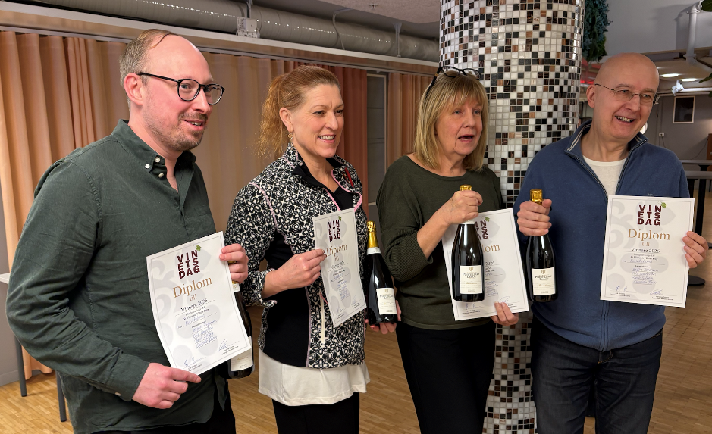
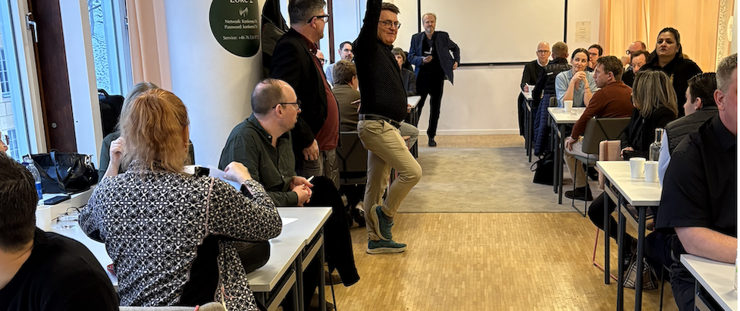
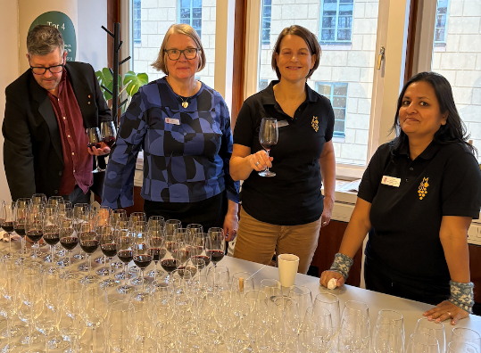
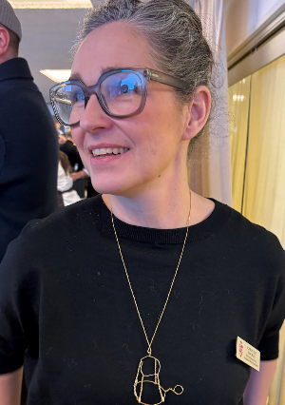
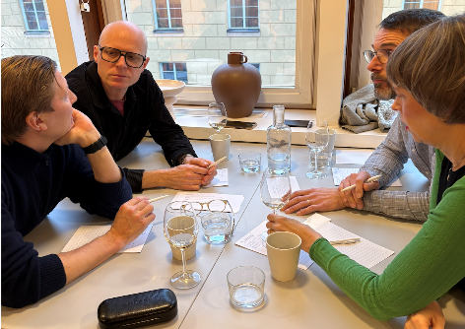
Svenska Mästerskapet återinvigdes januari 2026
TTÅterTSa
Nio tävlande lag med välmeriterade deltagare, där Munskänkarlaget tog hem spelet!
Upphällarna på plats – och PR ansvarig

Slide 39
Agenda – styrelsens presentation
0830-1030
Intro & Munskänkarna övergripande – Mats
Ekonomi - Kristin
Marknad & Kommunikation - Markus
Utbildning – Kajsa-Mia
IT - Tommy
Provning - Hans
Motioner - Mats

Slide 40
IT – vad vi gjort och vad vi gör
2025 i korthet
Kostnadsoptimering: fortsatt sänkta licens- och serverkostnader
M365-stöd: Teams, SharePoint/Vintranet, formulär, utbildning
Vinlocus: 2.0 lanserat.
Data & analys: GA4/Matomo – bättre insikter & uppföljning
Projektstöd: statistik, rapportering, medlemsdata
Strategi: start för Microsoft Fabric, OneLake
Digitala prov: länkning av resultat från Classmarker till CRM påbörjat
2026 – Verksamhetsplan
Strategisk inriktning: kostnadseffektiva SaaS‑lösningar, stabil drift, hög säkerhet
Datamodeller: medlemskap, provningar, utbildningar
Digitala prov: vidareutveckling av Classmarker bättre administration & rapportering
M365: utbildning, stöd, förbättrade rutiner
Löpande drift: support, licenser, felrättningar, säkerhet
Systembyte: Voyado → Rule
Notes:
2. M365-stöd: Teams, SharePoint/Vintranet, formulär, utbildning
IT har hjälpt kansli, regioner och arbetsgrupper att använda Microsoft 365 mer effektivt. Det handlar om:
bättre möten och samarbete i Teams
ordning och struktur i SharePoint/Vintranet
digitala formulär och arbetsflöden
utbildning och löpande support Detta har gjort arbetet mer enhetligt och mindre manuellt.
4. Data & analys: GA4/Matomo – bättre insikter & uppföljning
IT har byggt upp bättre verktyg för att förstå hur medlemmar använder webb och utbildningsmaterial. GA4 och Matomo ger:
tydligare statistik
bättre beslutsunderlag
möjlighet att följa utbildningsflöden och medlemsinteraktioner Det gör att organisationen kan fatta mer datadrivna beslut
6. Strategi: start för Microsoft Fabric, OneLake
2025 markerade starten för flera strategiska satsningar:
Microsoft Fabric: framtidens analysplattform
OneLake: föreningens kommande centrala datalager
7.Digitala prov: införande av Classmarker påbörjat
IT började införa digitala prov via Classmarker. Det är första steget mot:
modernare utbildningsprocesser
enklare administration
bättre uppföljning av provresultat Detta kommer att fortsätta utvecklas under 2026.
2026
A. Strategisk inriktning: kostnadseffektiva SaaS‑lösningar, stabil drift, hög säkerhet
Det betyder att IT under 2026 fokuserar på att:
använda molntjänster som är billiga, stabila och enkla att förvalta
säkerställa att systemen fungerar utan avbrott
hålla en hög nivå av IT‑säkerhet och rättighetsstyrning
Målet är att minska komplexitet och kostnader, samtidigt som föreningen får en trygg och modern digital miljö.
B. Datamodeller: medlemskap, provningar, utbildningar
Detta är ett av årets viktigaste utvecklingsområden. Datamodellerna skapar en gemensam struktur för hur information lagras och används.
Medlemskap: tydlig och korrekt bild av varje medlem
Provningar: standardiserad data om provningar, deltagare och resultat
Utbildningar: struktur för kurser, nivåer, deltagare och progression
Detta är grunden för bättre rapporter, mindre manuellt arbete och framtida AI‑funktioner.
C. Digitala prov: vidareutveckling av Classmarker, bättre administration & rapportering
Arbetet med digitala prov fortsätter och fördjupas. Fokus 2026 är att:
förbättra själva provupplevelsen
förenkla administrationen för provledare
skapa bättre rapporter och uppföljning
koppla provresultat till datamodeller och Fabric
Detta gör utbildningsprocessen modernare, snabbare och mer rättvis.
D. M365: utbildning, stöd, förbättrade rutiner
IT fortsätter att hjälpa kansli, sektioner och funktionärer att använda Microsoft 365 mer effektivt.
Det innebär:
utbildningar i Teams, SharePoint/Vintranet och formulär
bättre rutiner för dokumenthantering
stöd i samarbete och arbetsflöden
Syftet är att minska manuellt arbete och få hela organisationen att arbeta mer enhetligt.
E. Löpande drift: support, licenser, felrättningar, säkerhet
Detta är det dagliga IT‑arbetet som gör att allt fungerar.
Det omfattar:
support till kansli och sektioner
hantering av licenser och kostnadsoptimering
rättning av fel och små förbättringar
säkerhetsarbete och rättighetsstyrning
Det är grunden som gör att verksamheten kan arbeta tryggt och effektivt.

Slide 41

Hans von Heijne
provning

Slide 42
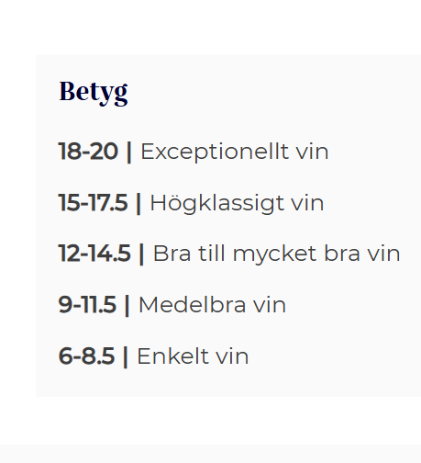
Vinrecensioner av vinsortimentet 2025
Recenserar:
  Nya viner på hyllan på Systembolaget (Stockholmsgruppen)
  Beställningssortimentet & viner som säljs av näthandlare till Sverige (Lundagruppen)
  Recenserade 2250 viner inkl. 8 temaprovningar under 2025
Prisvärdhetsstege som kontinuerligt justeras om det sker pris/skattehöjningar
Recenseras av flera olika personer samtidigt för att ge bättre helhet
Genomförde vinreportageresor till Rhône och Bierzo (Lundagruppen)

Slide 43
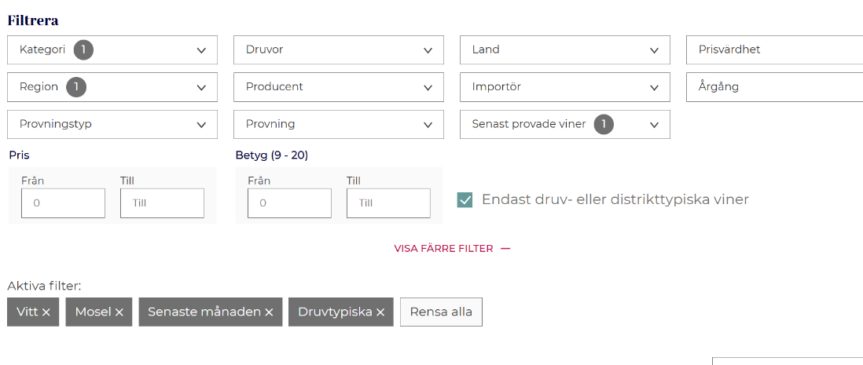
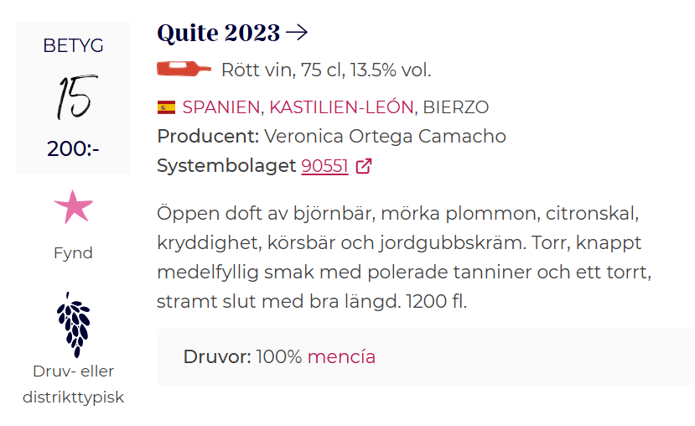
Vinlocus- 2025
Medlemsundersökning nov.
Förbättrad inmatning för provarna – enklare och effektivare!
Lyft användarvänligheten rejält!
  Tydligare filter.
  Ett nytt filter: ” Senast provade viner”.
  Subregion tillagt i ”vinsök”.
  Mer lättläst och innehållsrikt sökresultat.

Slide 44

Provning 2026
Basverksamheten: vinrecensioner, temaprovningar, reportageresor
Förstudie Vinlocus 3.0. Beräknas klar våren 2026. Därefter beslut om nästa steg
Utveckling av recensionerna
Modernisering av provningsledarlistan.
Översyn av provningsledarutbildning, kopplat till nya provningsprotokollet (tillsammans med Utbildningsgruppen)
Framtagande av vinprovningsdokumentationsbok- ”Mina provningar” (tillsammans med MarKom och Utbildningsgruppen)

Slide 45
Hans von Heijne
Vår alkoholpolicy

Slide 46
Vår alkoholpolicy- inledning
Munskänkarnas kärna:
Passionen för att lära sig mer om vin och vinets del i måltiden och att inspirera, med måttfullhet och hälsa som viktiga delar.
Hänsyn och omsorg om andra när vi provar är bl a att uppmärksamma och stötta andra medlemmar som kanske har ett beteende som inte är bra för dem, eller som verkar dricka mer än vad man borde.
Alla medlemmar ska vara medmänniskor och våga agera, men särskilt sektionens funktionärer har en roll och ett ansvar. Börja med att förebygga i provningen (smakportioner, spottkoppar m.m.).
Notes:
Rule är lite ‘motorrummet’. Det handlar om att vi ska kunna kommunicera smartare med medlemmar – mer relevant, mindre manuellt – och få bättre medlemsvård. En viktig del är också ekonomi: det här bytet bedöms kunna sänka den framtida årliga licenskostnaden till ungefär hälften av nuvarande system. Så ja, det kostar att byta – men är tänkt att löna sig över tid.”

Slide 47
Varför en alkoholpolicy?
Ge en enkel vägledning hur vi planerar och genomför våra provningar och utbildningar utifrån alkohollagstiftning och stadgar och med omtanke om våra medlemmar.
Skapa en stabil grund som kan hjälpa oss att på sikt påverka alkohollagstiftningen, så att den anpassas till vår typ av verksamhet.
Genom att följa policyn minskar vi risken att någon medlem far illa, liksom att vårt varumärke och sektionens möjlighet att verka, påverkas.
Notes:
Rule är lite ‘motorrummet’. Det handlar om att vi ska kunna kommunicera smartare med medlemmar – mer relevant, mindre manuellt – och få bättre medlemsvård. En viktig del är också ekonomi: det här bytet bedöms kunna sänka den framtida årliga licenskostnaden till ungefär hälften av nuvarande system. Så ja, det kostar att byta – men är tänkt att löna sig över tid.”

Slide 48
Vår alkoholpolicy- våra stadgar
Vår alkoholpolicy tar sin utgångspunkt i våra stadgar:
I §2 står det att syftet med föreningen, och föreningen utgörs av samtliga medlemmar, bl a är
att verka för goda och måttfulla dryckesseder
Policyn riktar sig till oss alla inom Munskänkarna och fokuserar på måttlighet, ansvar och omsorg om våra medmänniskor
Finns på Intranätet->Funktionärsinfo->Verksamhetsdokument->Riktlinjer och policys
Notes:
Rule är lite ‘motorrummet’. Det handlar om att vi ska kunna kommunicera smartare med medlemmar – mer relevant, mindre manuellt – och få bättre medlemsvård. En viktig del är också ekonomi: det här bytet bedöms kunna sänka den framtida årliga licenskostnaden till ungefär hälften av nuvarande system. Så ja, det kostar att byta – men är tänkt att löna sig över tid.”

Slide 49
Vår alkoholpolicy- i korthet
Alkoholförtäring inom sektionernas provningar och utbildningar (och andra motsvarande aktiviteter) präglas av följande:
Provningsvinerna ska vara inköpta på Systembolaget eller annan laglig kanal.
När vi bjuder in till provningar och utbildningar riktar vi oss till medlemmar. Föranmälda gäster till medlemmar är också välkomna om sektionen tillåter det.
Vi kan med fördel informera om våra intressanta genomförda aktiviteter t ex på sociala medier.
Vi låter ingen under 18 år delta vid provningar.
Det är inte lämpligt att vi medför egna alkoholdrycker till provningen.
Deltagarna bör inte ta ett glas öl, vin eller drink inför provningen.
En lagom mängd vin vid provning är 5 centiliter per glas.
Sektionen tillhandahåller spottkoppar vid alla provningar, kurser och andra arrangemang. Dessa använder vi till att spotta ut provningsdryck och för att hälla ut överblivet vin i glaset.
Vi undviker att ordna vinlotterier i samband med provning.
Om vi serverar en måltid i samband med en vinprovning ser vi till att den totala mängden vin som serveras är måttfull.
Notes:
Rule är lite ‘motorrummet’. Det handlar om att vi ska kunna kommunicera smartare med medlemmar – mer relevant, mindre manuellt – och få bättre medlemsvård. En viktig del är också ekonomi: det här bytet bedöms kunna sänka den framtida årliga licenskostnaden till ungefär hälften av nuvarande system. Så ja, det kostar att byta – men är tänkt att löna sig över tid.”

Slide 50
Vår alkoholpolicy- i korthet forts.
Alkoholförtäring sker som oftast inom sektionernas provningar och utbildningar. Därför präglas dessa av följande:
Om någon deltagare verkar påverkad eller dricka mer än hon/han tål, tag upp det vänligt med personen eller sektionens funktionärer på provningen, särskilt om det upprepar sig. Vi har ett medmänskligt ansvar att uppmärksamma och stötta personen och sektionen bör ta en roll i det, men det är ansvar för oss alla.
Notes:
Rule är lite ‘motorrummet’. Det handlar om att vi ska kunna kommunicera smartare med medlemmar – mer relevant, mindre manuellt – och få bättre medlemsvård. En viktig del är också ekonomi: det här bytet bedöms kunna sänka den framtida årliga licenskostnaden till ungefär hälften av nuvarande system. Så ja, det kostar att byta – men är tänkt att löna sig över tid.”

Slide 51
Alkoholpolicyn – om det händer….
Genomför provningar så att man kan prova utan att få i sig för mycket och i policyns anda.
Om någon verkar dricka mer än lämpligt eller t o m verkar störande, prata med honom eller henne och fråga hur det är.
Om man inte vill eller kan, be en sektionsfunktionär att göra det.
Om beteendet upprepas, ge en tydlig signal att vi noterat det och att det är olämpligt. Gör minnesanteckningar från samtalet.
Om det fortsätter, ge en skriftlig varning och se till att personen inte kan anmäla sig till aktiviteter förrän man ändrar sig.
Till slut kan vi, efter tydlig och upprepad varning till medlemmen, avsluta medlemskapet om inte beteendet ändras
Notes:
Rule är lite ‘motorrummet’. Det handlar om att vi ska kunna kommunicera smartare med medlemmar – mer relevant, mindre manuellt – och få bättre medlemsvård. En viktig del är också ekonomi: det här bytet bedöms kunna sänka den framtida årliga licenskostnaden till ungefär hälften av nuvarande system. Så ja, det kostar att byta – men är tänkt att löna sig över tid.”

Slide 52
Agenda – styrelsens presentation
0830-1030
Intro & Munskänkarna övergripande – Mats
Ekonomi - Kristin
Marknad & Kommunikation - Markus
Utbildning – Kajsa-Mia
IT - Tommy
Provning - Hans
Motioner - Mats

Slide 53
Motioner till årsmötet
 | Motionär | Innehåll | Styrelsens rekommendation till beslut
1. | Harald Trygg Ordförande Söderköping | Vid praktiska prov förutom 3-betyg skall endast viner med en druvsort tillåtas, ej blandade | Avslag: Många viner i världen är blandade, men innehåller en dominerande druva, ibland märkta med den druvan. För att kunna ha chianti, rioja, valpolicella m.m. på grundnivå och nivå 2 behöver vi fortsätta ha viner som inte är rena endruveviner
2. | Anders Knabe Sektions-ordförande Languedoc | Senareläggning av sista datum 28/2 för enskild sektions ordinarie årsmöte till 15/3 | Tillstyrkes: Förslag att styrelsen kan ge dispens för senare årsmöte om datumen fungerar m h t regionens årsmöte
3. | Eva Bergvall Simrishamns-sektionen | Enhetlig svårighetsgrad på tentorna på Druvor & Vin och Världens vinländer | Tillstyrkes: Motionerna 3 & 4 har i botten samma intention, att praktiska provet på D&V är svårt. Genom förändringar som UG har gjort på provet, med en öppen träningsrunda innan provet, görs det mer tillgängligt. Godkänt om 4 av 6 viner identifieras. Därmed anser styrelsen att intentionen uppnås och att motionerna kan anses genomförda och är under utrullning
4. | L Jörgen Magnusson samt styrelsen för Malmösektionen | Praktiskt prov för kursen Druvor och vin: Gör det lättare genom att ta bort cab. sauv. – syrah och riesling – chardonnay emot varandra [Styrelsen: intentionen i motionerna 3 & 4 är snarlik]
5. | Kristina Pederson Göteborg | Förändring av Nivå 2-prov : För att behålla kvaliteten på dagens ”2B” ska man inte dela i moduler, och en konsekvensanalys ska göras av att ”utvärdera konsekvenserna att vi inte kommer jämföras med WSET och sommeliernas examen.” | Avslag: Provet på nivå 2 är viktigt men uppfattas som svårt att ta på en gång och många sektioner och elever har bett om att dela kursen i moduler, men med samma innehåll och svårighetsgrad. Det påverkar inte nivån på kursen, men gör det möjligt för fler att delta och klara sig.

Slide 54
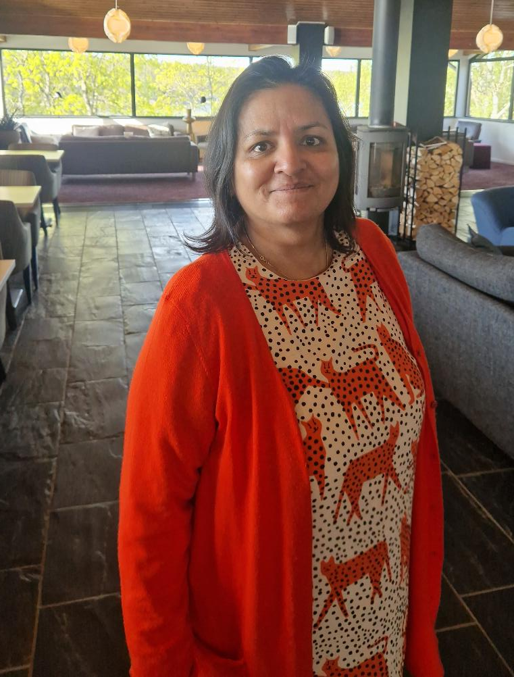
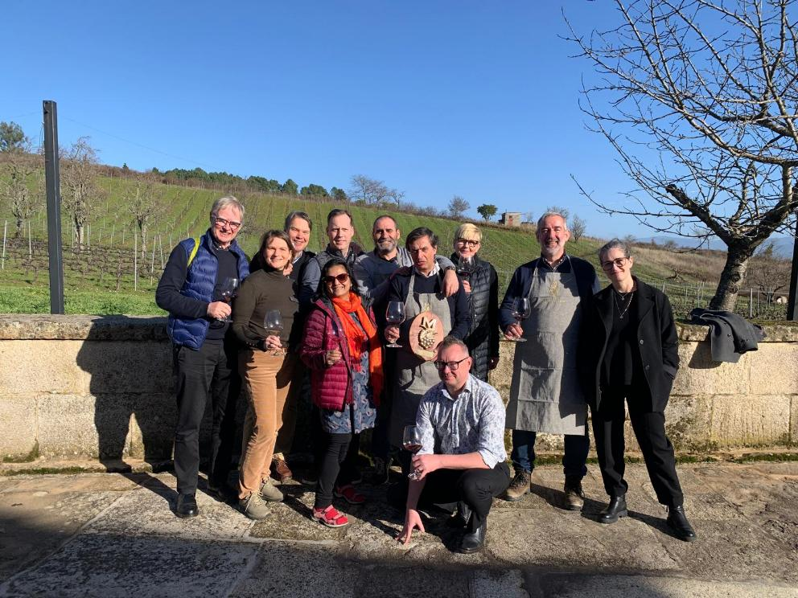
Tack Till Nina Berggård!

Slide 55
Dagordning för årsmöte
1. Mötets öppnande.
2. Fastställande av röstlängd.
3. Fråga om mötets behöriga utlysande.
4. Val av ordförande och sekreterare för mötet.
5. Val av två personer att jämte ordföranden justera mötets protokoll och att tillika
fungera som rösträknare.
6. Godkännande av dagordning.
7. Föredragande av styrelsens berättelse.
8. Föredragande av revisorernas berättelse.
9. Fastställande av resultat- och balansräkningar samt verksamhetsberättelse för föregående räkenskapsår.
10. Beslut angående ansvarsfrihet under den tid som revisionen omfattar.
11. Behandling av från styrelsen eller revisorerna till årsmötet hänskjutna frågor.
12. Behandling av från medlem eller sektion till styrelsen inkomna motioner.
13. Fastställande av föreningens mål för innevarande år och kommande två år.
14. Fastställande av verksamhetsplan innevarande år och behandling av
budgetplan för nästkommande räkenskapsår.
15. Fastställande av arbetsordning för valberedning.
16. Fastställande av årsavgift för nästkommande räkenskapsår.
17. Fastställande av avgiftsbefrielse för vissa förtroendevalda.
18. Fastställande av antalet ledamöter i styrelsen.
19. Val av föreningens ordförande, tillika styrelsens ordförande.
20. Val av övriga styrelseledamöter till beslutat antal.
21. Val av revisorer och revisorssuppleanter.
22. Val av valberedning.
23. Information.
24. Mötets avslutande.

Slide 56
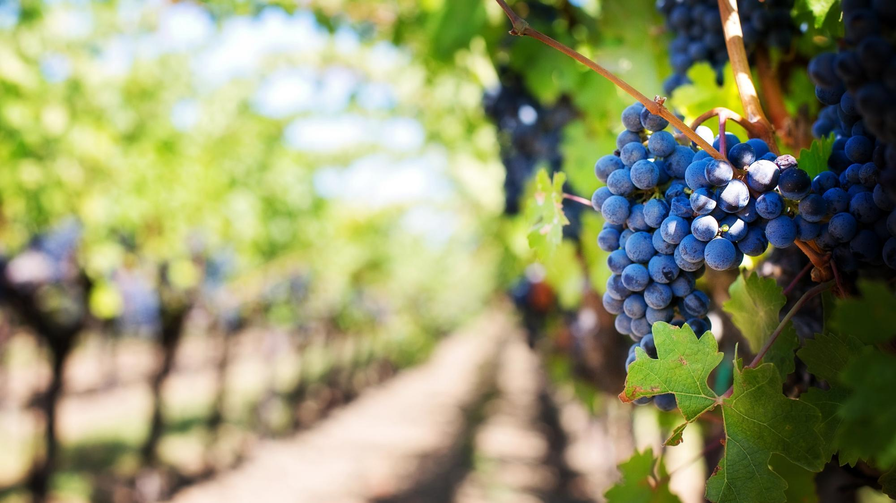
Tack för idag!
grapes-vineyard-vine-purple-grapes-39511

Slide 57

Extra bilder som inte visades

Slide 58
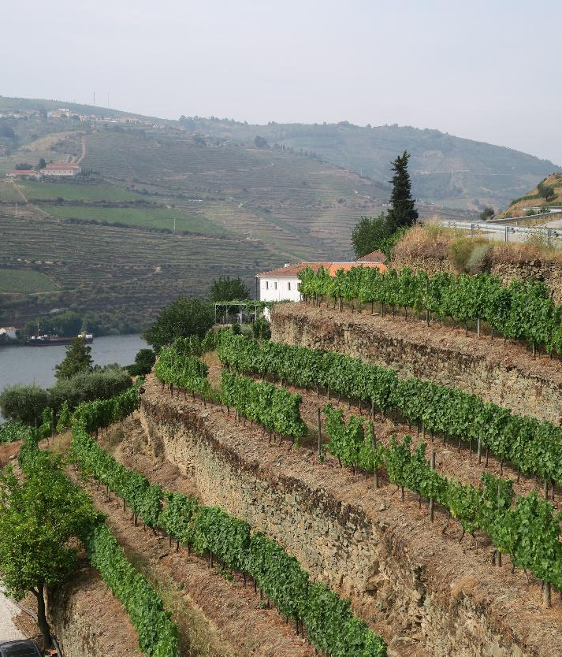
Årets vinort/vinregion i fokus
Bra viner och intressant utveckling
Möjligt att resa till (Europa f.n.)
Tillgång till viner i Sverige
Intresserade av samarbete med Munskänkarna
Sedan 2023 röstar sektionerna fram orten
2026: Bierzo
2025: Jura
2024: Pfalz
2023: Alto Adige/Südtirol
2022: Jerez
2020-21: Roussillon
2019: Barbaresco
Foto: Mats Lindelöw

Slide 59
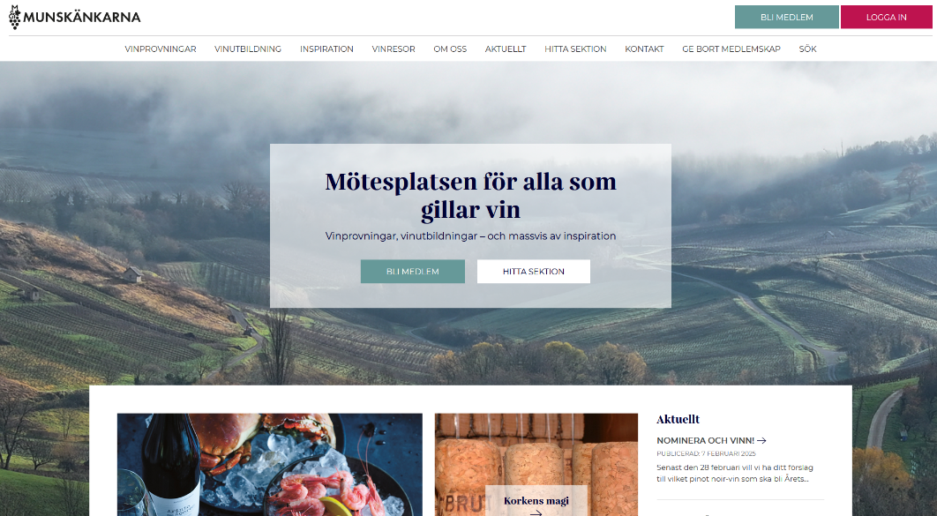
Hemsidan är en viktig kanal med medlemmarna
Lista på provningar och utbildningar på alla sektioner
Bokningssystem för deltagande i aktivitet
Artiklar om vin och vinregioner m.m.
Vinrecensioner
Webshop för vinprodukter
Fakta om druvor, regioner, viner m.m.
Mat- och vininspiration
Över 100.000 unika besökare varje månad

Slide 60
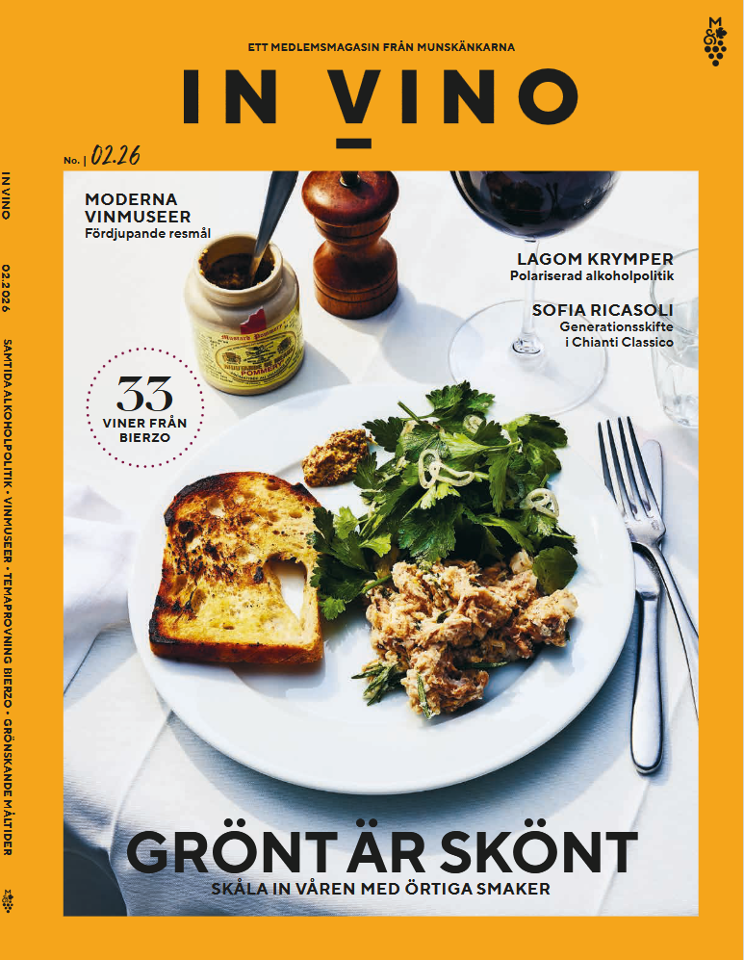
Medlemstidning 6 gånger/år
Artiklar
Intervjuer
Notiser
Vin och mat
Recensioner av viner
Resereportage

Slide 61
Agenda – styrelsens presentation
0830-1030
Intro & Munskänkarna övergripande – Mats
Ekonomi - Kristin
Marknad & Kommunikation - Markus
Utbildning – Kajsa-Mia
IT - Tommy
Provning - Hans
Motioner - Mats

Slide 62

Önskemål på Systembolaget
Munskänkarna vill ha:
  Ett varierat utbud med kvalitetsviner från en mångfald länder tillgängligt i alla butiker
  Möjlighet att beställa vin till alla butiker, från centrallager eller annan butik
  ”Drick mindre men bättre”. Fler bra viner på hyllan och i tillfälligt sortiment
  Kvalitet och prisvärde är viktigare än ekologiskt och hållbarhet. Glasflaska är den normala förpackningen ännu.
  Tillgång till digitala data från Systembolaget för att kunna lägga in i t ex våra vinrecensioner (ursprung, alkoholhalt, släppdatum m.m.)
Systembolaget bör:
Öka andelen av tillfälligt sortiment
Förenkla för dem som vill sälja på ordersortimentet /BS. Sänk krav och avgifter
Driv på en ökad mångfald av länder och stilar i sortimentet i offertförfrågningar, inkl mogna viner
Gör sortimentet tillgängligt för alla, genom e-handel eller genom leverans till butik
Arbeta för nykterhet, men undvik att påverka politiker och driv inte processer mot konkurrenter (ex. Winefinder)

